Slide 2
古代诗歌中常见的炼字的类别
词 类 | 解 说
动词 | 动词的提炼是诗歌炼字的主要内容。诗歌中的动词，一是一般动词，二是活用动词，即由其他词性的词活用过来的动词。如宋祁的《玉楼春》：“绿杨烟外晓寒轻，红杏枝头春意闹。”“闹”字既是绘景，又是写情，它不仅描绘出了杏花盛开的艳丽景色，还写出了在春风吹拂下，杏枝摇曳，花儿微动的活泼神情。
形容词 | 如王维的《使至塞上》：“大漠孤烟直，长河落日圆。”描写茫茫沙漠，“大”字状其景观；烽火燃起，“孤”字状其醒目；“长”状其视野所及，黄河杳无尽头。
数量词 | 如杜牧的《江南春》：“千里莺啼绿映红，水村山郭酒旗风。南朝四百八十寺，多少楼台烟雨中。”这首诗既写了江南春景的丰富多彩，又写了江南的广阔、深邃和迷离。“千里”二字正表现了这些。诗人在这里用两副耳目来听、来看江南春，一是生理的耳目，二是心理的耳目。生理的耳目实听实见，心理的耳目虚听虚见，虚实结合，驰骋千里，才能写出“江南春”。

Slide 3
古代诗歌中常见的炼字的类别
词 类 | 解 说
叠音词 | 如杜甫的《江畔独步寻花七绝句(其六)》：“黄四娘家花满蹊，千朵万朵压枝低。留连戏蝶时时舞，自在娇莺恰恰啼。”诗中“时时”“恰恰”为叠字。“时时”表明不是偶尔一见，把春意闹的情趣渲染出来；“恰恰”为象声词，形容娇莺啼鸣的婉转清脆，给人一种身临其境的听觉感受。
拟声词 | 如白居易的《琵琶行 并序》：“大弦嘈嘈如急雨，小弦切切如私语。嘈嘈切切错杂弹，大珠小珠落玉盘。间关莺语花底滑，幽咽泉流冰下难。冰泉冷涩弦凝绝，凝绝不通声暂歇。……呕哑嘲哳难为听。”诗中用了“嘈嘈”“切切”“间关”“呕哑”“嘲哳”等拟声词，把抽象无形的乐声写得生动传神、具体实在，使人顿生如闻其声、如临其境的逼真感受。

Slide 4
诗歌鉴赏之语言
词 类 | 解 说
渲染颜 色的词 | 表现颜色的词语可以增强描写的色彩感和画面感，渲染气氛，烘托感情。欣赏时，首先要善于抓住能表现鲜明对比色彩的词语，体会诗歌流露的感情色彩。如姜夔的《扬州慢》：“过春风十里，尽荠麦青青。”昔日十里扬州路上的歌女青楼与如今的荠麦青青形成鲜明的对比，以突出眼前的荒凉。“青青”所特有的一种凄艳色彩更增加青山故国之情。
含有修 辞手法 的词 | 如“云破月来花弄影”，一个“弄”字写活了月下之“花”，尽显拟人之妙处。

Slide 5
诗歌鉴赏之语言——常见设问
★某一联中最精练传神的是哪个字？请简要赏析。
★某字历来被人称道，你认为它好在哪里？
★这首诗中的某字可否换成另一字？请简述理由。
★请对某句中某字的妙处加以赏析。
★某句中的某字带给你怎样的感觉？
★某字另一版作另一字，你认为哪个字更恰当？为什么？

Slide 6
诗歌鉴赏之语言——鉴赏方法
(1)看字词是否传神。
所谓“传神”就是要分析词语在诗歌中所表现出来的凝练传神、鲜明生动的特点。特别要注重对动词、形容词、副词的咀嚼。在鉴字赏词中要学会结合语境去揣摩词语的生动形象、凝练传神，进而体会词语在全句或整篇中的表达效果。
(2)看字词是否表情。
所谓“表情”就是要分析词语所传达出来的情感意向。诗歌语言既注重生动形象、凝练传神，更注重借助动词、副词来表情达意。要善于结合全诗来揣摩诗人所要表达的情感意愿。
(3)看字词是否造境。
所谓“造境”就是利用词语的凝练与含蓄来营造诗歌的意境。古人写诗很讲究意境，而词的妙用就能给全诗创造美好的意境。
(4)看字词是否显性。
所谓“显性”就是词语能凸显的人物的性格特征。

Slide 7
诗歌鉴赏之语言——答题步骤
鉴赏炼字型
步骤一：指出该字(该词)在表达主旨上所起的作用。
步骤二：结合诗句梳理，围绕该字(该词)写了哪些内容。
步骤三：分析该字(该词)在诗歌结构上所起的作用。
鉴赏诗眼型

Slide 8
诗歌鉴赏之语言——真题示法
翻
译
(2015·湖北卷)阅读下面这首宋诗，然后回答问题。
劳停驿^{【注】}
欧阳修
孤舟转山曲，豁尔见平川。
树杪帆初落，峰头月正圆。
荒烟几家聚，瘦野一刀田。
行客愁明发，惊滩鸟道前。
【注】 此诗为欧阳修被贬峡州夷陵令时作。劳停驿，驿站名。
简要分析第三联中“荒”“瘦”二字的妙处。(4分)
一只孤舟转过山中弯曲的的山路，一片开阔的平川便出现在眼前。
抬头看见船帆好似从树梢降落，远山顶上圆月当空。
山间聚集着几户人家，炊烟缭绕，更显荒芜;瘦野薄田，狭促如刀，贫瘠之至。
在这弯曲的险滩、狭窄的水道前，我这个漂泊之人正在发愁明早要如何渡过这茫茫前路。

Slide 9
诗歌鉴赏之语言——真题示法
解
析
(2015·湖北卷)阅读下面这首宋诗，然后回答问题。
劳停驿^{【注】}
欧阳修
孤舟转山曲，豁尔见平川。
树杪帆初落，峰头月正圆。
荒烟几家聚，瘦野一刀田。
行客愁明发，惊滩鸟道前。
【注】 此诗为欧阳修被贬峡州夷陵令时作。劳停驿，驿站名。
简要分析第三联中“荒”“瘦”二字的妙处。(4分)
第一步：释含义。对所要鉴赏的关键字进行解释，“荒”意为“偏僻，荒远”；“瘦”意为“贫瘠”。
第二步：结合诗歌相关内容描绘该字所呈现的景象。“荒”“瘦”二字，描绘出数缕荒烟、几户人家，在暮色笼罩之下，尤显荒凉冷落；瘦野薄田，狭促如刀，瘦瘠之至。
第三步：指出该关键字的表达效果，主要包括具体形象、生动传神地描绘了什么景色，写了什么内容，表达了什么情感等。“荒”“瘦”二字，寄寓了诗人对山民的怜悯、关切，以及被贬蛮荒的孤独失意之感。

Slide 10
诗歌鉴赏之语言——真题示法
答
案
(2015·湖北卷)阅读下面这首宋诗，然后回答问题。
劳停驿^{【注】}
欧阳修
孤舟转山曲，豁尔见平川。
树杪帆初落，峰头月正圆。
荒烟几家聚，瘦野一刀田。
行客愁明发，惊滩鸟道前。
【注】 此诗为欧阳修被贬峡州夷陵令时作。劳停驿，驿站名。
简要分析第三联中“荒”“瘦”二字的妙处。(4分)
(步骤一)“荒”“瘦”二字，包含地僻、田瘦等多重意义。
(步骤二)主要描绘出数缕荒烟、几户人家，在暮色笼罩之下，尤显荒凉冷落；瘦野薄田，狭促如刀，瘦瘠之至。
(步骤三)作者用词十分贴切，显得自然而工稳，具有很强的感染力。作者这样写，寄寓了诗人对山民的怜悯、关切，以及诗人被贬蛮荒的失意，极好地丰富了全诗的情感内涵。

Slide 11
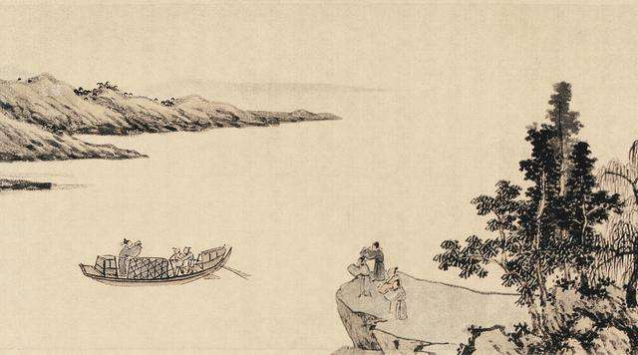

Slide 12
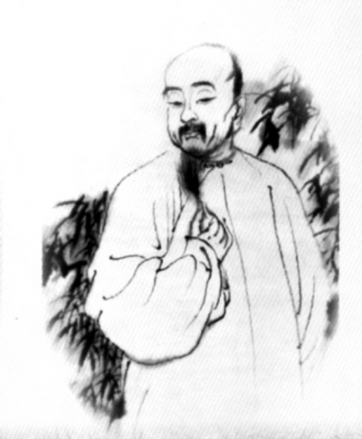
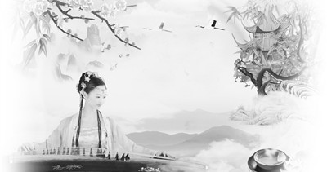
何 为 炼 字 ？
所谓炼字，就是为了表达的需要，在用字遣词时进行精细的锤炼推敲和创造性的搭配，使所用的字词获得简练精美、形象生动、含蓄深刻的表达效果。这种对字词进行艺术化加工的方法，就叫做炼字。

Slide 13
炼 字 小 故 事
前村深雪里，
昨夜数枝开。
—— 齐己《早梅》
一
郑谷将“数”改为“一”，因为题为“早梅”，如果开了数枝，说明花已开久，不能算是“早梅”了，齐己佩服不已，尊称郑谷为“一字师”。

Slide 14
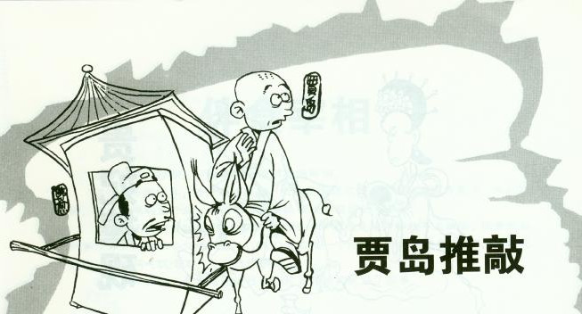
炼 字 名 人 句
为人性僻耽佳句，语不惊人死不休。
——杜甫
吟安一个字，捻断数茎须。
——卢延让（唐）
两句三年得，一吟双泪流。
——贾 岛

Slide 15
诗歌鉴赏之语言——(一)炼动词
翻译
1．阅读下面这首宋诗，完成题目。
行舟忆永和兄弟
周必大^{①}
一挂吴帆不计程，几回系缆几回行。
天寒有日云犹冻，江阔无风浪自生。
数点家山常在眼，一声寒雁正关情。
长年^{②}忽得南来鲤，恐有音书作急烹！
【注】 ①周必大：南宋诗人，江西庐陵人。此诗写于作者乘舟奔赴吴地(今江苏)途中。②长年：古时对船工的称呼。
本诗的颔联哪两个字用得精妙？为什么？
挂上向吴地进发的帆船，也不知道此去有几多路程。一次次系上缆绳抛锚，一次次解开缆绳启程，走走又停停。天气寒冷，虽然有太阳，天上的云却像是被冻住了一样。江水辽阔，虽然没有风，却也波浪起伏。家乡的山早已看不见了，却仿佛还在眼前。一声大雁的鸣叫，顿时引发了思乡之情。船工忽然捕到一条鲤鱼，它应该是从南方游来的吧，恐怕它的腹中有兄弟寄给我的书信吧，赶紧把它烹饪了吧。

Slide 16
诗歌鉴赏之语言——(一)炼动词
解析
1．阅读下面这首宋诗，完成题目。
行舟忆永和兄弟
周必大^{①}
一挂吴帆不计程，几回系缆几回行。
天寒有日云犹冻，江阔无风浪自生。
数点家山常在眼，一声寒雁正关情。
长年^{②}忽得南来鲤，恐有音书作急烹！
【注】 ①周必大：南宋诗人，江西庐陵人。此诗写于作者乘舟奔赴吴地(今江苏)途中。②长年：古时对船工的称呼。
本诗的颔联哪两个字用得精妙？为什么？
颔联上句中的动词“冻”不仅写景，而且言情，比形容词“寒”表达的意蕴更丰富，下句的“生”也是如此。分析“冻”时既要知道其体现了云的凝滞阴沉，又要看出其表达了诗人内心的阴郁黯淡，还要联系注释中诗人离家远行的背景，说明诗人为什么有如此心情。分析“生”时既要知道其写出了江面的开阔，又要看出其表现了诗人内心的不平静。

Slide 17
诗歌鉴赏之语言——(一)炼动词
1．阅读下面这首宋诗，完成题目。
行舟忆永和兄弟
周必大^{①}
一挂吴帆不计程，几回系缆几回行。
天寒有日云犹冻，江阔无风浪自生。
数点家山常在眼，一声寒雁正关情。
长年^{②}忽得南来鲤，恐有音书作急烹！
【注】 ①周必大：南宋诗人，江西庐陵人。此诗写于作者乘舟奔赴吴地(今江苏)途中。②长年：古时对船工的称呼。
本诗的颔联哪两个字用得精妙？为什么？
答
案
①颔联“冻”和“生”用得精妙。②天空有日，却说云“冻”，以景写情，既写出了云的阴沉、凝滞，也写出了诗人离家远行时内心的阴郁黯淡；③江上无风，却说浪“生”，既写出了江面的开阔，也写出了诗人内心的不平静。

Slide 18
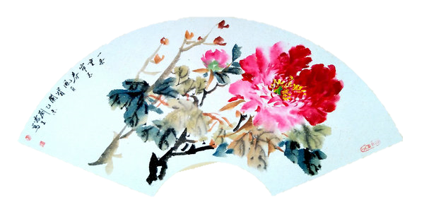
诗歌鉴赏之语言——(二)炼形容词
形容词是表现人(物)特点、性质、状态等的词语，起修饰作用。所以形容词作为“炼字”的对象时，要注意其修饰的生动传神和语意双关，同时注意所用的修辞或形容词活用情况。

Slide 19
诗歌鉴赏之语言——(二)炼形容词
(2015·广东卷)阅读下面这首诗，然后回答问题。
早过大通驿^{①}
查慎行
夙雾才醒后，朝阳未吐间。
翠烟遥辨市，红树忽移湾。
风软一江水，云轻九子山。
画家浓淡意，斟酌在荆关。^{②}
【注】 ①大通驿：在安徽铜陵，大通河由此入长江，作者乘船途经此地。②荆关：五代后梁画家荆浩、关仝，二人擅长山水画。
第三联的“软”字在艺术表现上很有特色，请作赏析。
翻
译
早雾刚刚散去，朝阳尚未升起。遥望青烟袅袅，市镇依稀可辨；朝霞映红树木，仿佛忽然移到了河湾。清风吹拂，江水泛起微微涟漪，像轻绸软缎在波动；九子山巅高出云表，像“轻轻”浮在银色的海面。即便是荆关再世，要描画这山光水色，也得为笔墨浓淡费一番斟酌吧！

Slide 20
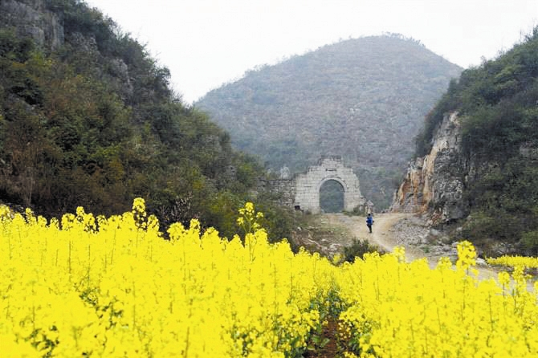
诗歌鉴赏之语言——(二)炼形容词
解
析
(2015·广东卷)阅读下面这首诗，然后回答问题。
早过大通驿^{①}
查慎行
夙雾才醒后，朝阳未吐间。
翠烟遥辨市，红树忽移湾。
风软一江水，云轻九子山。
画家浓淡意，斟酌在荆关。^{②}
【注】 ①大通驿：在安徽铜陵，大通河由此入长江，作者乘船途经此地。②荆关：五代后梁画家荆浩、关仝，二人擅长山水画。
第三联的“软”字在艺术表现上很有特色，请作赏析。
首先分析“软”字在诗句中的作用，然后结合诗句，分析对景物的表达效果。“软”字是使动用法，要点出它的双关意义。

Slide 21
诗歌鉴赏之语言——(二)炼形容词
(2015·广东卷)阅读下面这首诗，然后回答问题。
早过大通驿^{①}
查慎行
夙雾才醒后，朝阳未吐间。
翠烟遥辨市，红树忽移湾。
风软一江水，云轻九子山。
画家浓淡意，斟酌在荆关。^{②}
【注】 ①大通驿：在安徽铜陵，大通河由此入长江，作者乘船途经此地。②荆关：五代后梁画家荆浩、关仝，二人擅长山水画。
第三联的“软”字在艺术表现上很有特色，请作赏析。
答
案
“软”字一语双关，既是写风软，也是写江水之软。写出了微风轻柔，温软拂面，也写出了软风吹拂江水，使江水也变得温柔绵软，微波轻漾。展现了一幅风吹波澜、风和水暖的清晨美景，生动形象，具有艺术感染力。

Slide 22
诗歌鉴赏之语言——(三)炼副词
翻
译
3．阅读下面这首元诗，然后回答问题。
子 规^{【注】}
曹伯启
蜀魄曾为古帝王，千声万血送年芳。
贪夫倦听空低首，远客初闻已断肠。
锦水春残花似雨，楚天梦觉月如霜。
催归催得谁归去，唯有东郊农事忙。
【注】 子规：即杜鹃，又名蜀魄、蜀魂、催归，相传为古蜀王杜宇所化。
本诗第二联中的“空”字极富韵味。请结合诗句简要赏析。
杜宇魂化为啼血的杜鹃鸟，年年啼鸣，声声沥血。不管是厌倦了杜鹃的啼鸣，还是第一次听到子规的哀怨客居他乡的游子无不低眉惆怅、寸断肝肠。春已残，花飘零。水春景黯然失色，乱红如雨。春夜难寐举头望月清光如霜。声声子规啼鸣，好像在催远行的游子快快回家：这里东郊的农事正忙。可是此时却难以归去。心思凄凉。

Slide 23
诗歌鉴赏之语言——(三)炼副词
解
析
3．阅读下面这首元诗，然后回答问题。
子 规^{【注】}
曹伯启
蜀魄曾为古帝王，千声万血送年芳。
贪夫倦听空低首，远客初闻已断肠。
锦水春残花似雨，楚天梦觉月如霜。
催归催得谁归去，唯有东郊农事忙。
【注】 子规：即杜鹃，又名蜀魄、蜀魂、催归，相传为古蜀王杜宇所化。
本诗第二联中的“空”字极富韵味。请结合诗句简要赏析。
解答这道题，要立足诗歌，从写法角度以及表达效果上回答。第一步应先通读全诗，把握这首诗的主题及内容大意；第二步分析第二联的诗句含意以及“空”字在诗句中的含义及对描写人物情态的作用；第三步从诗歌的思想感情角度来分析“空”字对人物思想情感的作用。

Slide 24
诗歌鉴赏之语言——(三)炼副词
答
案
3．阅读下面这首元诗，然后回答问题。
子 规^{【注】}
曹伯启
蜀魄曾为古帝王，千声万血送年芳。
贪夫倦听空低首，远客初闻已断肠。
锦水春残花似雨，楚天梦觉月如霜。
催归催得谁归去，唯有东郊农事忙。
【注】 子规：即杜鹃，又名蜀魄、蜀魂、催归，相传为古蜀王杜宇所化。
本诗第二联中的“空”字极富韵味。请结合诗句简要赏析。
“空”即“徒然地”，它既传神地描绘出贪夫倦听却不得不听的矛盾之态，又形象地表达出了贪夫徒劳无奈、难以排遣的惆怅之情。

Slide 25
诗歌鉴赏之语言——(四)炼数量词
经过诗人精心选择提炼的数量词，往往可以产生丰富隽永的诗情。值得注意的是，古诗中用的数量词，虚指、泛指的多，实指的少；并且与数量词的使用相关联的是，这些数量词常常采用夸张、对比和比拟等修辞手法。
夸张 | 李白《秋浦歌十七首(其十五)》“白发三千丈，缘愁似个长”，“三千丈”运用夸张的修辞手法，表现出了忧愁之深。
对比 | 白居易《长恨歌》“回眸一笑百媚生，六宫粉黛无颜色”“后宫佳丽三千人，三千宠爱在一身”，将杨贵妃的美貌、风度、多情、得到的宠爱都融入对比的数字中。
比拟 | 李白《月下独酌四首(其一)》“举杯邀明月，对影成三人”一句，运用拟人的修辞手法，巧用数量词将冷清的画面写活了。

Slide 26
诗歌鉴赏之语言——(四)炼数量词
4.阅读下面这首唐诗，然后回答问题。
别舍弟宗一^{【注】}
柳宗元
零落残魂倍黯然，双垂别泪越江边。
一身去国六千里，万死投荒十二年。
桂岭瘴来云似墨，洞庭春尽水如天。
欲知此后相思梦，长在荆门郢树烟。
【注】 元和十一年(816)春，柳宗元堂弟宗一从柳州到江陵，柳宗元写诗送别。此时柳宗元已被贬为柳州刺史。
赏析本诗颔联中数量词运用的妙处。
翻
译
生离死别人间事，残魂孤影倍伤神；
柳江河畔双垂泪，兄弟涕泣依依情。
奸党弄权离京都，六千里外暂栖身；
投荒百越十二载，面容憔悴穷余生。
桂岭瘴气山林起，乌云低垂百疫行；
欣闻洞庭春色好，水天浩淼伴前程。
聚会惟赖南柯梦，相思愿眠不醒枕；
神游依稀荆门现，云烟缭绕恍若真。

Slide 27
诗歌鉴赏之语言——(四)炼数量词
4.阅读下面这首唐诗，然后回答问题。
别舍弟宗一^{【注】}
柳宗元
零落残魂倍黯然，双垂别泪越江边。
一身去国六千里，万死投荒十二年。
桂岭瘴来云似墨，洞庭春尽水如天。
欲知此后相思梦，长在荆门郢树烟。
【注】 元和十一年(816)春，柳宗元堂弟宗一从柳州到江陵，柳宗元写诗送别。此时柳宗元已被贬为柳州刺史。
赏析本诗颔联中数量词运用的妙处。
答
案
“一身”指孤身一人，概括了诗人孤苦零落的凄惨现状；“万死”运用夸张手法，写出了诗人屡遭不幸的残酷人生；“六千里”与“十二年”从空间、时间上高度概括了诗人被贬距离遥远和时间之长。读来令人震撼，极富感染力。

Slide 28
诗歌鉴赏之语言——（五）炼叠词
叠词具有强调作用，能使描写更加生动形象，使感情更加绵密曲折，在形式上形成节奏感与韵律感，富有音乐美。如：李清照的《声声慢》中的“寻寻觅觅，冷冷清清，凄凄惨惨戚戚”，“寻寻觅觅”写词人内心空虚，若有所失；“冷冷清清”写处境的孤独，形单影只，无人相伴；“凄凄惨惨戚戚”则极言心情之悲怆。

Slide 29
诗歌鉴赏之语言——(五)炼叠词
答
案
5．阅读下面这首明诗，然后回答问题。
黄氏延绿轩
高 启
葱葱溪树暗，靡靡江芜湿。
雨过晓开帘，一时放春入。
【注】 芜，丛生的草。
“葱葱”“靡靡”两个叠音词有什么作用？
“葱葱”指“郁郁葱葱”，形容树木苍翠茂盛，充满生机；“靡靡”写江边丛草的繁密。“葱葱”“靡靡”写出春雨后水边草木茂盛之貌。通过写春雨后水边草木之貌，表达了诗人看到浓重春色后的欣喜之情。妙用叠音词，富有音律美，增强表达效果。

Slide 30
诗歌鉴赏之语言——(六)炼字眼
翻
译
6．阅读下面一首宋诗，然后回答问题。
日长简仲咸【注】
王禹偁
日长何计到黄昏？郡僻官闲昼掩门。
子美集开诗世界，伯阳书见道根源。
风飘北院花千片，月上东楼酒一樽。
不是同年来主郡，此心牢落共谁论。
【注】 本诗作于诗人因有志改革反被诬告而获罪被贬谪到商州任团练副使时。仲咸，指冯伉，与王禹偁是同年进士，在商州时屡与王禹偁唱和。简，书信，这里是“寄”的意思。
古人评诗常有“诗眼”的说法，所谓“诗眼”往往是指一句诗中最精练传神的一个字。你认为第二句的“诗眼”是哪一个字？为什么？请结合全诗简要赏析。
白天变长了，黄昏前的时光怎么打发呢？偏僻的州郡里，官衙闲寂，尽日掩门。
翻开杜甫的集子，在诗的世界里徜徉，从老子的著作（道德经）中窥见道的本原。
北院繁花千片随风飘落，月亮升起时在东楼有美酒相伴。
若不是和我同年考中进士的你在商州主持政务，我寥落的情怀又能向谁述说呢？

Slide 31
诗歌鉴赏之语言——(六)炼字眼
6．阅读下面一首宋诗，然后回答问题。
日长简仲咸【注】
王禹偁
日长何计到黄昏？郡僻官闲昼掩门。
子美集开诗世界，伯阳书见道根源。
风飘北院花千片，月上东楼酒一樽。
不是同年来主郡，此心牢落共谁论。
【注】 本诗作于诗人因有志改革反被诬告而获罪被贬谪到商州任团练副使时。仲咸，指冯伉，与王禹偁是同年进士，在商州时屡与王禹偁唱和。简，书信，这里是“寄”的意思。
古人评诗常有“诗眼”的说法，所谓“诗眼”往往是指一句诗中最精练传神的一个字。你认为第二句的“诗眼”是哪一个字？为什么？请结合全诗简要赏析。
解
析
解答本题时，首先要明确指出其诗眼，然后结合注释和全诗内容进行具体说明。诗人口中说“闲”，正是心中不肯闲之故。结合诗歌注释可知，他为官清正，有志改革，然而因为被人诬陷而获罪，被贬谪商州。故一“闲”字，凝聚着作者满腔的不满和惆怅以及苦闷和孤独。另外，诗歌中“郡僻”“昼掩门”对“闲”字作了进一步渲染，后面三联也均承此而来。

Slide 32
诗歌鉴赏之语言——(六)炼字眼
6．阅读下面一首宋诗，然后回答问题。
日长简仲咸【注】
王禹偁
日长何计到黄昏？郡僻官闲昼掩门。
子美集开诗世界，伯阳书见道根源。
风飘北院花千片，月上东楼酒一樽。
不是同年来主郡，此心牢落共谁论。
【注】 本诗作于诗人因有志改革反被诬告而获罪被贬谪到商州任团练副使时。仲咸，指冯伉，与王禹偁是同年进士，在商州时屡与王禹偁唱和。简，书信，这里是“寄”的意思。
古人评诗常有“诗眼”的说法，所谓“诗眼”往往是指一句诗中最精练传神的一个字。你认为第二句的“诗眼”是哪一个字？为什么？请结合全诗简要赏析。
答
案
诗眼是“闲”。“闲”为一篇之眼目，“郡僻”“昼掩门”对“闲”字作了进一步渲染，后三联也均承此而来。诗人有志改革反被诬告而获罪，被贬谪到商州，故一“闲”字，凝聚着诗人的不满和惆怅以及苦闷和孤独。

Slide 34
古诗词中常见的句式
1．省略。古诗词中省略主语、宾语、动词、介词、连词等是常见的现象。如：“蓬头稚子学垂纶，侧坐莓苔草映身。路人借问遥招手，怕得鱼惊不应人。”(胡令能《小儿垂钓》)其中，“遥招手”的主语“蓬头稚子”就被省略了。
2．对仗。律诗一般由八句组成，其中颔联与颈联一定要对仗。
3．倒装。为了适应格律的要求，或者为了取得特殊的效果，句子里常有语序倒置的现象：①定语与中心词倒置，如“疏影横斜水清浅，暗香浮动月黄昏”(林逋《山园小梅》)，“水清浅”即“清浅水”，“月黄昏”即“黄昏月”；②主语与宾语倒置，如“泉声咽危石，日色冷青松”(王维《过香积寺》)，上句即“危石咽泉声”，下句即“青松冷日色”；③动词和宾语倒置，如“故国神游，多情应笑我”(苏轼《念奴娇·赤壁怀古》)，即“神游故国，应笑我多情”。

Slide 35
古诗词中常见的句式
4．互文。古诗因受字数的限制，或从章节、对仗等方面考虑，常把一个完整的意思拆开分置。读时必须前后互为补充，或互相拼合。如“秦时明月汉时关”(王昌龄《出塞》)、“主人下马客在船”(白居易《琵琶行 并序》)、“迢迢牵牛星，皎皎河汉女”(《古诗十九首》)，都是互文见义。
5．列锦。限于篇幅的制约，诗人要想表达复杂的思想感情，往往将几个相互关联的名词罗列起来，构成意象的组合与叠加，营造特定的情景和境界，让读者去感知画面间的流动和联系，从而使读者把握作者所描绘的复杂事物和抒发的复杂感情。如：“烟柳画桥，风帘翠幕”(柳永《望海潮》)、“枯藤老树昏鸦，小桥流水人家，古道西风瘦马”(马致远《天净沙·秋思》)、“鸡声茅店月，人迹板桥霜”(温庭筠《商山早行》)。

Slide 36
诗歌鉴赏之语言炼句——常见设问
★分析某一诗句的含意。
★请简要赏析这首诗的首句(承上启下句或结句)。
★请对这首诗的第几联进行赏析。
★结合全诗，简要分析某一诗句的妙处。

Slide 37
诗歌鉴赏之语言炼句——鉴赏方法
(1)注意先弄懂所给句子的基本意思，进而把握住其内容、情感的内涵。这是从句子的内容、情感方面出发的，也是赏析句子的前提。对于个别句子，尤其是脍炙人口的句子，其内容有精深之处，情感有共通性，它们本身就是赏析的对象。
(2)注意从语言特点出发：有的句子倒装，有种错位的美；有的句子对仗，有种整饬的美；有的句子互文，有种开合的美；有的句子长于炼字，有种凝练的美。

Slide 38
诗歌鉴赏之语言炼句——鉴赏方法
(3)注意从表达技巧出发：有的运用修辞手法，有的运用表现手法。一般而言，高考选取的句子，都是在表达上有特色的句子。鉴赏时就是要看出其在表达上的特别之处。
(4)注意从句子的位置出发：把它放在全诗整体的框架内，做到句不离篇。句子处在诗中不同的位置，其作用甚至手法都有所不同。高考所选句子的位置一般有三处：首句，有点题、开篇、奠定基调之妙；中间句(主要指绝句的第三句、词的中间句)，有转折文意、承上启下之用；尾句，或卒章显志，或另辟新境，尤其是以景结情句，有含蓄隽永之妙。总之，要关注句子位置，联系全篇赏析。

Slide 39
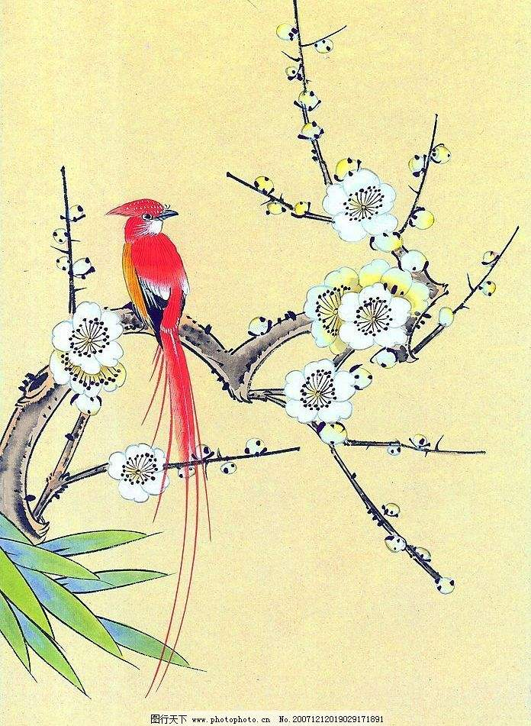
诗歌鉴赏之语言炼句——答题步骤
步骤一：理解诗句含意，描述诗句内容。
步骤二：指明诗句在炼字、词法、句法、章法上的特点，尤其是运用了什么表现手法，并分析其作用及表达效果。
步骤三：根据诗句在全诗中所处的位置，分析诗句在全诗的结构上所起的作用。
步骤四：点出诗句营造了怎样的意境，或表达了诗人怎样的感情。

Slide 40
诗歌鉴赏之语言炼句——真题示法
翻
译
(2016·浙江卷)阅读下面两首诗，完成后面的题目。
北来人二首
[宋]刘克庄
试说东都^{①}事，添人白发多。
寝园残石马，废殿泣铜驼。
胡运占难久，边情听易讹。
凄凉旧京女，妆髻尚宣和^{②}。
十口同离仳，今成独雁飞！
饥锄荒寺菜，贫著陷蕃衣。
甲第歌钟沸，沙场探骑稀。
老身闽地死，不见翠銮归！
【注】 ①东都：指北宋都城汴梁。②宣和：宋徽宗年号。
赏析第一首中的画线句。(3分)
一提起东都汴梁之事，人们便徒增许多白发。皇家陵园的石马残破不全，废弃的宫殿前，铜铸的骆驼正在哭泣。料想胡人的命运也不会长久，听来的边地消息，特别容易以讹传讹。叫人多么地感到凄凉啊——旧京的女子，还保留着宣和年间的发饰。
十口之家一同离别之后，如今成了独飞的孤雁。饥荒难耐，只好到荒芜的寺院里锄来野菜；贫寒无衣，只能穿上沦陷后蕃人穿的衣衫。豪门贵族歌舞喧闹，沙场将士一天天稀少无人。眼看就要老死在闽南之地，也不见銮驾回转恢复中原。

Slide 41
诗歌鉴赏之语言炼句——真题示法
解
析
(2016·浙江卷)阅读下面两首诗，完成后面的题目。
北来人二首
[宋]刘克庄
试说东都^{①}事，添人白发多。
寝园残石马，废殿泣铜驼。
胡运占难久，边情听易讹。
凄凉旧京女，妆髻尚宣和^{②}。
十口同离仳，今成独雁飞！
饥锄荒寺菜，贫著陷蕃衣。
甲第歌钟沸，沙场探骑稀。
老身闽地死，不见翠銮归！
【注】 ①东都：指北宋都城汴梁。②宣和：宋徽宗年号。
赏析第一首中的画线句。(3分)
第一步：这句诗主要写皇家陵园的石马残破不全，废弃的宫殿前，铜铸的骆驼正在哭泣。
第二步：“寝园”对“废殿”，“残”对“泣”，“石马”对“铜驼”，主要运用了对仗手法；“泣”又运用了拟人手法。这句诗借景抒情，感慨古今之变。
第三步：从全诗来看，作者写景，意在为下文叙事、抒情的展开作铺垫。
第四步：作者营造荒凉、凄清的氛围，意在抒写亡国之痛。

Slide 42
诗歌鉴赏之语言炼句——真题示法
答
案
(2016·浙江卷)阅读下面两首诗，完成后面的题目。
北来人二首
[宋]刘克庄
试说东都^{①}事，添人白发多。
寝园残石马，废殿泣铜驼。
胡运占难久，边情听易讹。
凄凉旧京女，妆髻尚宣和^{②}。
十口同离仳，今成独雁飞！
饥锄荒寺菜，贫著陷蕃衣。
甲第歌钟沸，沙场探骑稀。
老身闽地死，不见翠銮归！
【注】 ①东都：指北宋都城汴梁。②宣和：宋徽宗年号。
赏析第一首中的画线句。(3分)
(步骤一)作者写皇家陵园的石马破败不堪，废弃的宫殿前，铜铸的骆驼正在哭泣；
(步骤二)诗中运用对仗(对偶)、拟人的手法；
(步骤三)写眼前之景，为下文抒情作铺垫；
(步骤四)借陵园、宫殿的荒凉残破之景，抒亡国之痛，情景交融。

Slide 43
诗歌鉴赏之语言炼句——对点训练
翻
译
(2017·全国卷Ⅰ，改造)阅读下面这首宋诗，完成后面的题目。
礼部贡院阅进士就试
欧阳修
紫案焚香暖吹轻，广庭清晓席群英。
无哗战士衔枚勇，下笔春蚕食叶声。
乡里献贤先德行，朝廷列爵待公卿。
自惭衰病心神耗，赖有群公鉴裁精。
(1)本诗的第四句“下笔春蚕食叶声”广受后世称道，请赏析这一句的精妙
贡院里香烟缭绕，春天的和风又暖又轻，宽阔的庭中一清早就坐满了各地来应试的精英。举子们紧张肃穆地战斗，如同衔枚疾走的士兵，只听见笔在纸上沙沙作响，仿佛是春蚕嚼食桑叶的声音。郡县里向京都献上贤才，首先重视的是品德操行，朝廷中分等授予官职，依赖着执政大臣。我感到惭愧的是身体衰病心神已尽，选拔超群的英才，全仗诸位来识别辨明。

Slide 44
诗歌鉴赏之语言炼句——对点训练
解
析
(2017·全国卷Ⅰ，改造)阅读下面这首宋诗，完成后面的题目。
礼部贡院阅进士就试
欧阳修
紫案焚香暖吹轻，广庭清晓席群英。
无哗战士衔枚勇，下笔春蚕食叶声。
乡里献贤先德行，朝廷列爵待公卿。
自惭衰病心神耗，赖有群公鉴裁精。
(1)本诗的第四句“下笔春蚕食叶声”广受后世称道，请赏析这一句的精妙
首先观察诗句，有特殊表现手法的要指出，并进行分析。本句“下笔春蚕食叶声”，先点出其修辞手法——比喻，将考生们写字的声音比作春蚕嚼桑叶的声音；再表述这样写的作用和表达效果，即生动地写出考生们应考的情形，以声音衬托考场的寂静庄严；最后，点出这样写所表现出的诗人的情感——看到才华横溢的考生们内心流露出的喜悦之情。

Slide 45
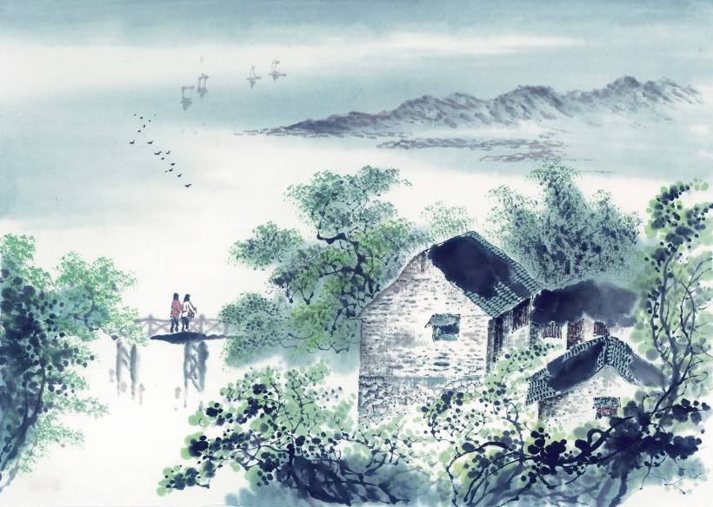
诗歌鉴赏之语言炼句——对点训练
答
案
(2017·全国卷Ⅰ，改造)阅读下面这首宋诗，完成后面的题目。
礼部贡院阅进士就试
欧阳修
紫案焚香暖吹轻，广庭清晓席群英。
无哗战士衔枚勇，下笔春蚕食叶声。
乡里献贤先德行，朝廷列爵待公卿。
自惭衰病心神耗，赖有群公鉴裁精。
(1)本诗的第四句“下笔春蚕食叶声”广受后世称道，请赏析这一句的精妙
①用春蚕食叶描摹考场内考生落笔纸上的声响，生动贴切；
②动中见静，越发见出考场的庄严寂静；
③强化作者充满希望的喜悦之情。

Slide 46
诗歌鉴赏之语言炼句——对点训练
解
析
(2017·全国卷Ⅰ，改造)阅读下面这首宋诗，完成后面的题目。
礼部贡院阅进士就试
欧阳修
紫案焚香暖吹轻，广庭清晓席群英。
无哗战士衔枚勇，下笔春蚕食叶声。
乡里献贤先德行，朝廷列爵待公卿。
自惭衰病心神耗，赖有群公鉴裁精。
(2)请简要赏析这首诗的尾联“自惭衰病心神耗，赖有群公鉴裁精”。
先结合全诗理解这句诗的具体含意，弄清楚这是作者的自谦之辞，从这个角度出发，体会欧阳修所要表达的思想情感。
答
案
(步骤一)诗人自称身体衰病，心神耗尽，将评阅考卷、辨识精英、擢拔裁断的事务，托付给各位同僚。(步骤二)既是自谦的说辞，更是殷殷嘱托：作为朝廷重大会试，选拔治国贤才，我们每位主考官员都理应殚精竭虑，慧眼识珠，以不辱使命。

Slide 47
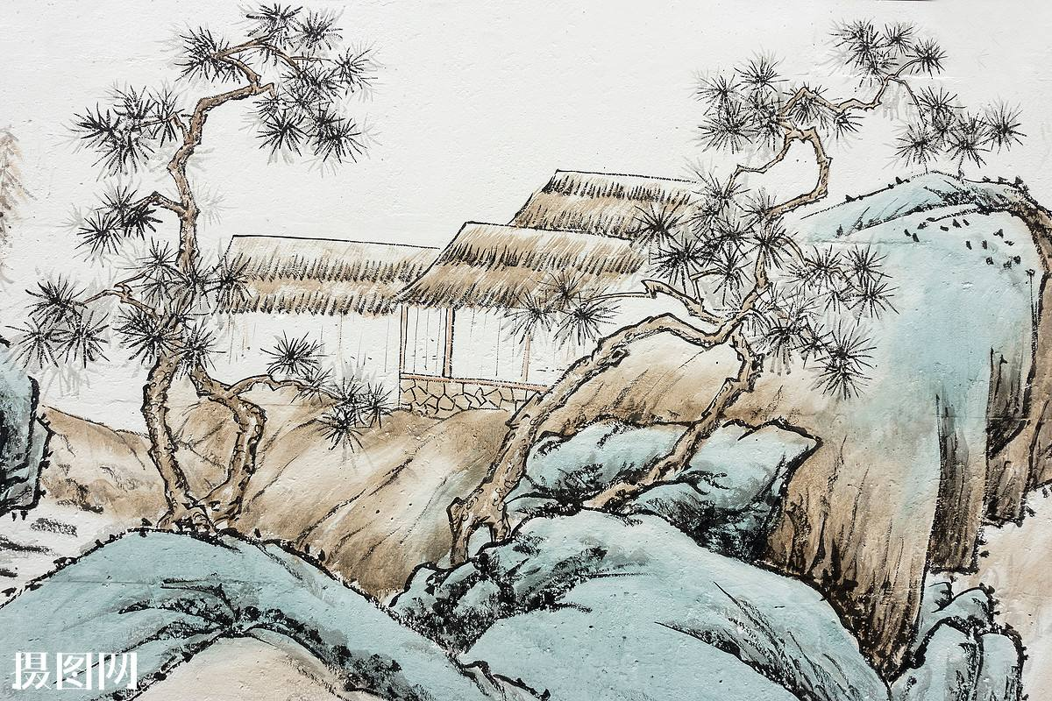
诗歌鉴赏语言之语言风格

Slide 48
古代诗歌中几种常见的语言风格
风格类型 | 具体解说
豪迈雄奇 | 多用气势磅礴和节奏奔放的语言来塑造豪迈博大的形象，营造恢弘阔远的意境，表现积极向上的思想感情。
沉郁顿挫 | 指诗文的风格深沉蕴藉，语势停顿转折。沉郁的诗，作者似乎有千言万语积压在胸，而后沉吟再三，勃发于笔端。
悲壮慷慨 苍凉 | 此种风格的作品，含思悲壮，出语高昂，充满着对时代的感慨，或雄才不得施展，或感时伤乱，忧国忧民，心中郁结，愤慨不平。
朴素自然 朴实直白 | 指语言表达上不堆砌辞藻，不搬弄典故，不矫揉造作，不露雕琢涂饰的痕迹，所谓“清水出芙蓉，天然去雕饰”，显现出质朴无华的特点，但于平淡中蕴含着深意。

Slide 49
古代诗歌中几种常见的语言风格
风格类型 | 具体解说
婉约细腻 | 这种风格往往体现出“曲、细、柔”的特点，曲径通幽，情调缠绵，表达感情细如抽丝。
含蓄委婉 | 即含有深意，藏而不露。这种风格往往不把意思直接说出来，而是藏在形象中，让读者自己展开想象，思而得之。
清新明丽 | 这是一种清朗明净、令人耳目一新的风格特色，主要表现于意境和语言上。一般以新颖轻巧的构思、生动活泼的语言，描摹大自然的清幽秀美，抒写轻快隽永的情思。这种风格要求不蹈袭，不做作，少粉饰，有新意。
幽默讽刺 | 在诗中多指诙谐、风趣或辛辣的笔调和趣味。
飘逸洒脱 | 色彩缤纷、景象绮丽、变幻莫测，具有飘逸洒脱之美。

Slide 50
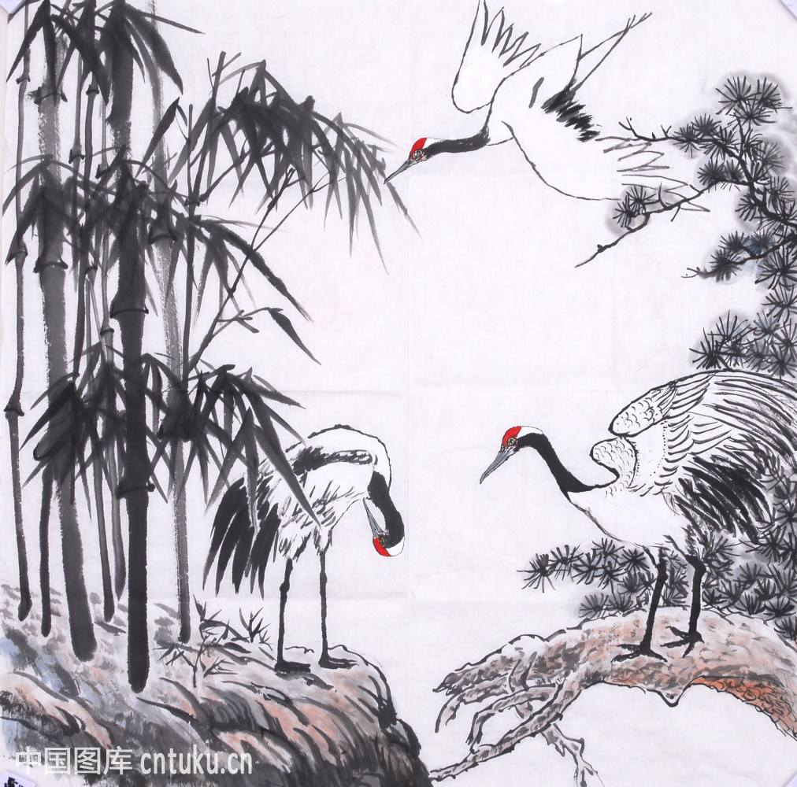
诗歌鉴赏之语言风格——常见设问
★请简要分析这首诗(词)的语言特色。
★这首诗(词)的某特点主要表现在哪些方面？请作简要分析。
★这首诗(词)的风格是……，请结合诗句具体分析。
★前人对这首诗(词)的评价是……，你是否同意？请结合诗句作简要赏析。
★这首诗(词)是如何体现……风格特点的？请简要分析。

Slide 51
诗歌鉴赏之语言风格——鉴赏方法及答题步骤
1.鉴赏方法
(1)整体感知
鉴赏语言风格应立足于全诗，不是揣摩个别字词的巧妙。
(2)联系主旨
语言是为内容服务的，内容决定语言风格，切忌脱离诗歌主旨而空谈语言。
(3)多角度入手
鉴赏语言风格，要从诗歌语言的格调、色彩、境界等角度入手。
2．答题步骤
步骤一：用一两个词或一两句话，准确点明语言特色(豪迈雄奇、飘逸洒脱、沉郁顿挫、悲壮慷慨、朴素自然、婉约细腻、含蓄委婉、清新明丽、幽默讽刺等)。
步骤二：结合诗中有关语句具体分析这种特色。
步骤三：阐述诗中用语表达了诗人怎样的感情。

Slide 52
诗歌鉴赏之语言风格——真题示法
翻
译
(2013·湖北卷)阅读下面这首宋词，然后回答问题。
临江仙 欧阳修
记得金銮同唱第，春风上国繁华。如今薄宦老天涯。十年歧路，空负曲江花。 闻说阆山通阆苑，楼高不见君家。孤城寒日等闲斜。离愁难尽，红树远连霞。
【注】 欧阳修贬任滁州太守期间，一位同榜及第的朋友将赴任阆州(今四川阆中)通判，远道来访，欧阳修席上作此词相送。词中的“曲江花”代指新科进士的宴会，“阆苑”指传说中神仙居住的地方。
前人评此词，称其“飘逸”。请结合“闻说阆山通阆苑，楼高不见君家”两句作简要赏析。(5分)
还记得当年刚刚进士登第时，春风得意，自以为前途似锦。可如今却是官职卑微身老天涯。分别十年以来我一事无成，白白辜负了当年新科进士的宴会。听说您要到的阆州有阆山可以通往神仙阆苑，可我登上高楼却望不到您的家。独处孤城寒日无端西斜，离别愁绪难以说尽，只见那经霜的红树连接着远处的红霞。

Slide 53
诗歌鉴赏之语言风格——真题示法
解
析
(2013·湖北卷)阅读下面这首宋词，然后回答问题。
临江仙 欧阳修
记得金銮同唱第，春风上国繁华。如今薄宦老天涯。十年歧路，空负曲江花。 闻说阆山通阆苑，楼高不见君家。孤城寒日等闲斜。离愁难尽，红树远连霞。
【注】 欧阳修贬任滁州太守期间，一位同榜及第的朋友将赴任阆州(今四川阆中)通判，远道来访，欧阳修席上作此词相送。词中的“曲江花”代指新科进士的宴会，“阆苑”指传说中神仙居住的地方。
前人评此词，称其“飘逸”。请结合“闻说阆山通阆苑，楼高不见君家”两句作简要赏析。(5分)
第一步：理解什么是“飘逸”的风格。
第二步：结合词中有关语句具体分析这种特色。在这两句中，“阆山”是友人将去赴任的地方，实实在在存在于现实生活之中，而“阆苑”则指传说中神仙居住的地方。词人将本来荒僻的阆州点化为神仙阆苑，赋予阆州神话般的美丽，可谓想象独特，现实与想象虚实结合，富有浪漫色彩。展示了词作的飘逸之姿。
第三步：组织答案。

Slide 54
诗歌鉴赏之语言风格——真题示法
答
案
(2013·湖北卷)阅读下面这首宋词，然后回答问题。
临江仙 欧阳修
记得金銮同唱第，春风上国繁华。如今薄宦老天涯。十年歧路，空负曲江花。 闻说阆山通阆苑，楼高不见君家。孤城寒日等闲斜。离愁难尽，红树远连霞。
【注】 欧阳修贬任滁州太守期间，一位同榜及第的朋友将赴任阆州(今四川阆中)通判，远道来访，欧阳修席上作此词相送。词中的“曲江花”代指新科进士的宴会，“阆苑”指传说中神仙居住的地方。
前人评此词，称其“飘逸”。请结合“闻说阆山通阆苑，楼高不见君家”两句作简要赏析。(5分)
(步骤一)这首词语言风格“飘逸”，富有浪漫色彩。
(步骤二)“飘逸”风格首先体现在想象奇特，虚实相生。词人忽发奇想，将本来荒僻的阆州点化为神仙阆苑，赋予阆州神话般的美丽，富有浪漫色彩。其次，体现在境界缥缈开阔，语言洒脱灵动。“闻说”二字导入传说，忽又接以“楼高”句设想将来，灵动超逸，挥洒自如。

Slide 55
诗歌鉴赏之语言风格——对点训练
翻
译
阅读下面一首唐诗，完成后面的题目。
览 镜
刘希夷
青楼挂明镜，临照不胜悲。
白发今如此，人生能几时。
秋风下山路，明月上春期。
叹息君恩尽，容颜不可思。
这首诗语言有怎样的特点？结合诗句分析。
【注释】
①青楼：豪华精致的雅舍，高大的厅堂，此指高堂、正堂。后来，李白创作《将进酒》，有句“君不见高堂明镜悲白发，朝如青丝暮成雪”，类似前四句。②春朝：春日、春天。③君恩：皇恩。④容颜不可思：容颜苍老憔悴让人不敢想象。
【译文】
明镜悬挂高堂，临照不胜悲伤。
如此白发满头，人生几许时光？
下山秋风萧瑟，升空春日月亮。
叹息君恩不再，颓颜不可想象。

Slide 56
诗歌鉴赏之语言风格——对点训练
解
析
阅读下面一首唐诗，完成后面的题目。
览 镜
刘希夷
青楼挂明镜，临照不胜悲。
白发今如此，人生能几时。
秋风下山路，明月上春期。
叹息君恩尽，容颜不可思。
这首诗语言有怎样的特点？结合诗句分析。
这首诗中，“临照不胜悲”“人生能几时”“叹息君恩尽”“容颜不可思”等都直接表达了作者对人生老去的悲叹，不得君王宠信的悲伤，语言朴实直白；而颈联中以“秋风”“明月”烘托自己对君恩的向往以及君恩已尽的悲伤，则是间接表达情感，语言生动形象。如此分析，稍加概括，便可得出答案。

Slide 57
诗歌鉴赏之语言风格——对点训练
阅读下面一首唐诗，完成后面的题目。
览 镜
刘希夷
青楼挂明镜，临照不胜悲。
白发今如此，人生能几时。
秋风下山路，明月上春期。
叹息君恩尽，容颜不可思。
这首诗语言有怎样的特点？结合诗句分析。
答
案
语言朴实直白，又不乏形象生动。首联直接表现临照之悲；颔联以“白发”这一大众化的意象表达垂老之悲；颈联以“秋风”“明月”渲染凄清悲凉的气氛；尾联直抒胸臆，叹息不受君王宠信的悲伤。

